Slide 1
?MW!
시각 정보 디자인과
20155632 조은아

Slide 2
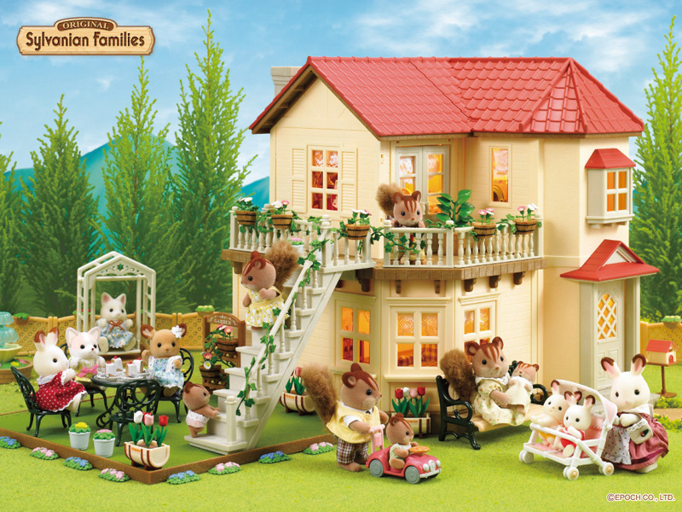
실바니안 패밀리

Slide 3
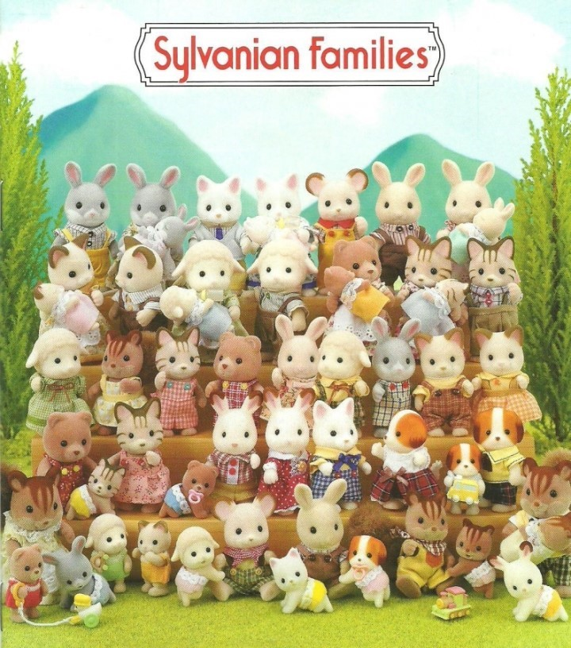
실바니안 패밀리란?
실바니아 마을에 살고 있는 동물들(실바니안)을 중심으로 하는 돌하우스의 시리즈.
자연, 가족, 사랑의 테마인 실바니안 패밀리에는 화목한 집과 집을 꾸밀 수 있는 다양한 아이템들이 많다.
*실반(Sylvan)은 'of the forest'(숲의)를 의미하기에, 직역하자면 '숲의 가족들'

Slide 4
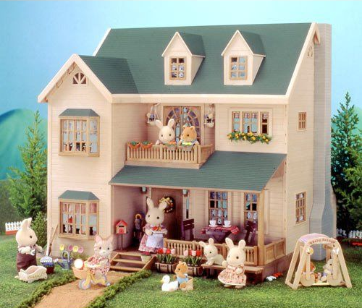
실바니안 패밀리란?
일본의 Epoch(에포크)사에서 제작한 피규어로, 1985년 5월 20일 첫 출시 되었다.
이때는 세라믹과 나무로 된 제품들을 내놓았지만, 이후 생산 제품에는 플라스틱과 금속으로 대체 되었다.
1987년에는 13개 에피소드의 애니메이션으로도 제작되었으며, 1987년에는 영국 시장에서 베스트 셀러가 되었고, 1988년에는 영국 장난감 소매상 협회에서 올해의 장난감으로 뽑히게 된다.

Slide 5
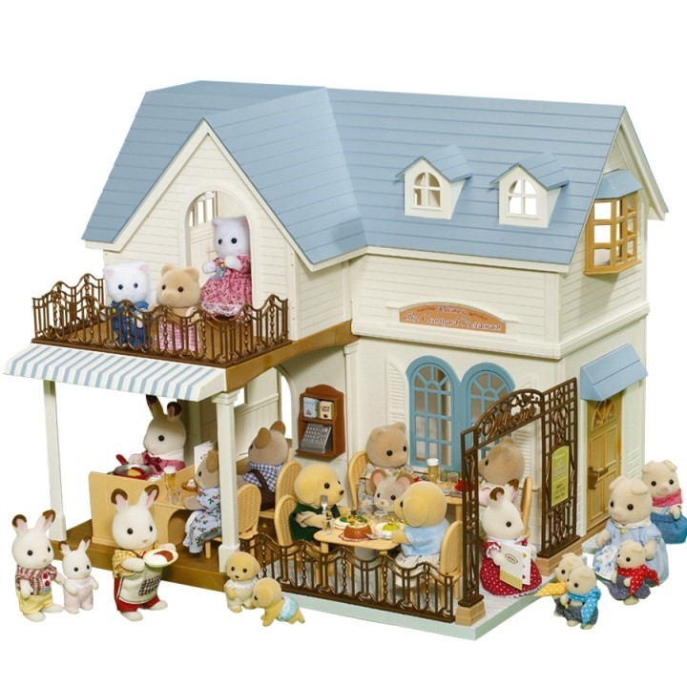
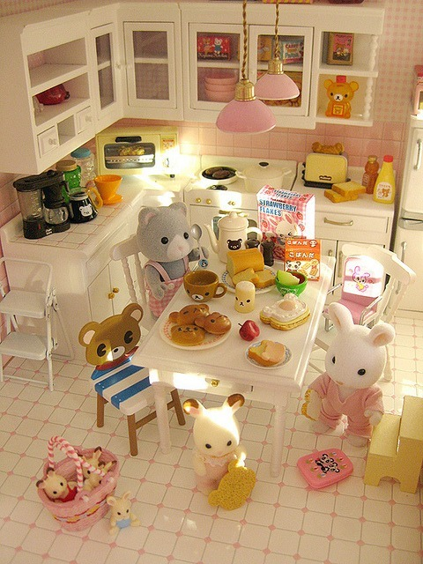
실바니안 패밀리란?

Slide 6
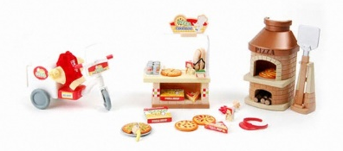
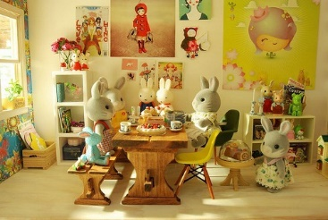
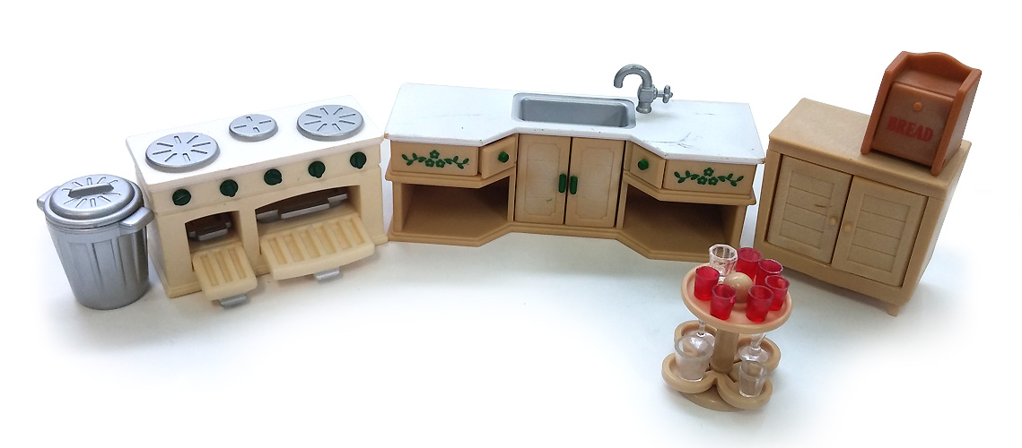
실바니안 패밀리란?

Slide 7
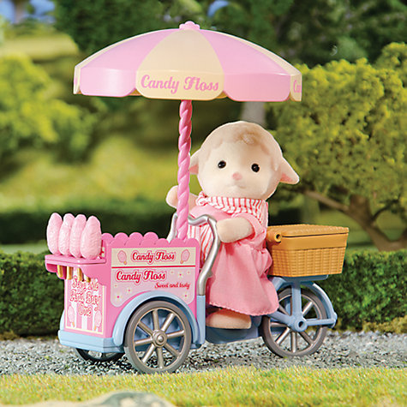
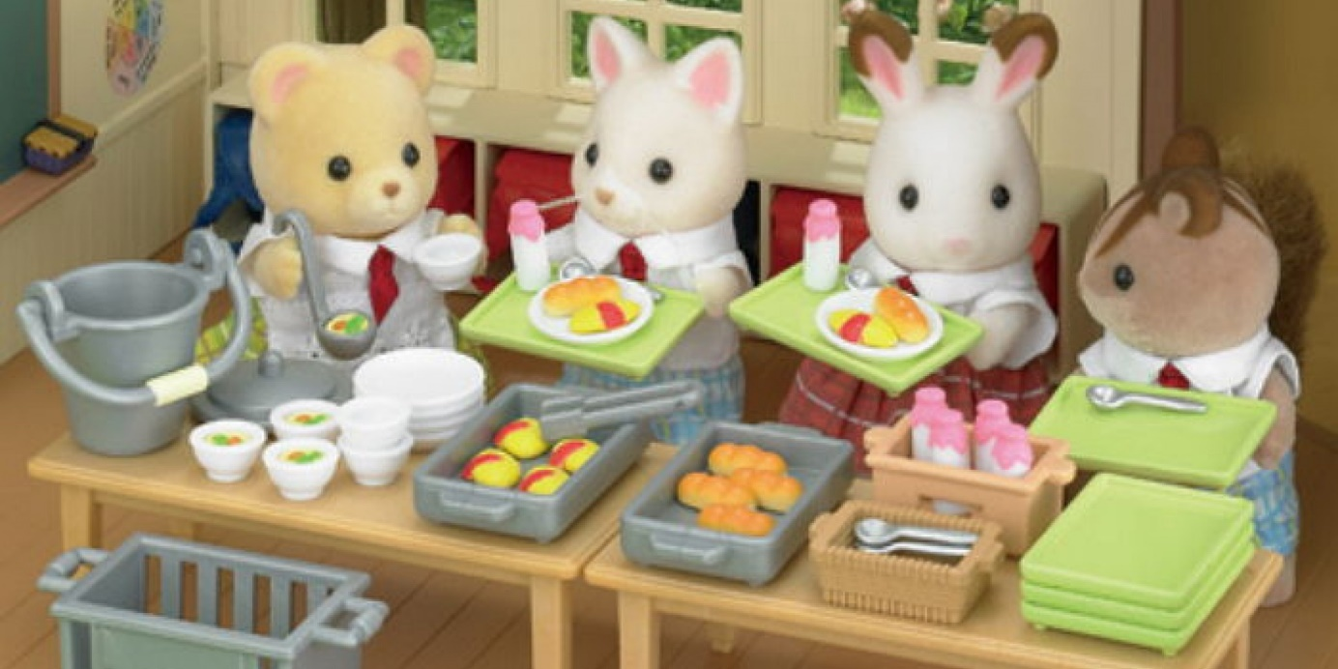
실바니안 패밀리란?

Slide 8
●실바니안 홈페이지 http://sylvanianfamilies.co.kr/?page=home ●토이트론 – 실바니안 패밀리 http://www.toytron.co.kr/product/sylvanian ● http://m.post.naver.com/viewer/postView.nhn?volumeNo=82296&memberNo=1211&searchKeyword=%EC%8B%A4%EB%B0%94%EB%8B%88%EC%95%88%ED%8C%A8%EB%B0%80%EB%A6%AC ● 아이 라이크 토이 장난감 쇼핑몰 http://www.iliketoy.co.kr/product/list.html?cate_no=126&NaPm=ct%3Dim3gijtk%7Cci%3D0C40001Rgd5kTpW500n2%7Ctr%3Dsa%7Chk%3Def4bac2f8202ff4eef9a0f06f61ac8b6127db489&NVKWD=%EC%8B%A4%EB%B0%94%EB%8B%88%EC%95%88%ED%8C%A8%EB%B0%80%EB%A6%AC&NVADKWD=%EC%8B%A4%EB%B0%94%EB%8B%88%EC%95%88%ED%8C%A8%EB%B0%80%EB%A6%AC&NVAR=BZ&NVADRANK=11&NVADID=902023760+0C40001Rgd5kTpW500n2
참고 사이트

